Slide 1
Localisation

Slide 2
Plan de leçon
Internationalisation et localisation
i18n pour les intimes
Description
Une méthode simple

Slide 3
Internationalisation et localisation
L’i18n et la L10n représentent le processus d’adaptation d’un logiciel dans différentes langues en prenant en compte les particularités régionales et exigences techniques d’un lieu cible
On l’utilise l’abréviation i18n
18 caractères qui séparent le i du n
La localisation est le processus d’adapter la langue d’un produit à un pays ou une région spécifique
On l’utilise l’abréviation L10n
Le « L » est pour éviter l’ambiguïté avec le « I » majuscule

Slide 4
Internationalisation et localisation
Elles impliquent plus que la simple traduction
Voici quelques exemples qui peuvent avoir un impact sur les logiciels
Le formatage des nombres
Dans plusieurs pays dont la francophonie, nous utilisons la virgule, « , », comme séparateur décimal et l’espace pour les milliers
Tandis que chez les anglophones, la virgule est utilisée en tant que séparateur de milliers et le point, « . », comme séparateur décimal
La représentation des dates varie selon les pays
Le format ISO 8601 (yyyy-mm-jj) est utilisé pour harmoniser les formats

Slide 5
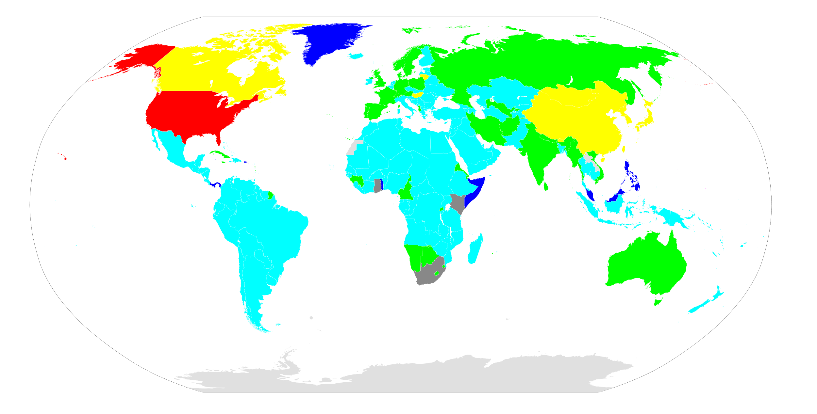
Format de date selon les pays
Les américains sont les seuls à utiliser uniquement le format mm-dd-yyyy.

Slide 6
Internationalisation et localisation
Format de papier : ISO 216 pour la planète sauf pour l’Amérique du Nord
Format des numéros de téléphone : Beaucoup de formats
Adresse
Devises monétaires
Système de mesure
Système métrique : Presque la totalité de la planète
Système impérial : Les USA, le Myanmar et le Liberia
Les USA utilisent le système métrique dans le domaine des sciences, militaires et ingénierie

Slide 7


Slide 8
Internationalisation et localisation
L’i18n peut devenir assez compliqué à implémenter dans son entièreté et son implémentation complète sortirait des cadres du cours
Nous allons nous concentrer sur la traduction pour les projets subséquents
On utilisera une méthode simple qui utilisera des fichiers de ressource

Slide 9
Création d’un fichier de ressources
On crée un fichier ressource en atteignant les propriétés du projet
Clic-droit sur le nom du projet
Dans le volet de gauche, sélectionner Resources et cliquer sur le lien hypertexte pour créer un nouveau fichier
Cette action va créer un nouveau fichier resources.resx que l’on peut accéder dans le navigateur de solution
Dans la partie supérieure de l’onglet de resources.resx, modifier le modificateur d’accès pour public

Slide 10
Création d’un fichier de ressources

Slide 11
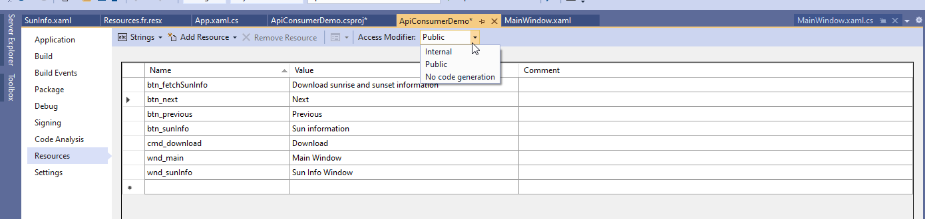
Création d’un fichier de ressources

Slide 12
Ajout de ressources
Pour ajouter du texte pour rendre l’application multilingue, il suffit de donner un nom à la string et de lui donner une valeur
Chaque fichier de ressources contient qu’une seule langue

Slide 13
Fichier de ressources
Le nom des fichiers de ressources est important
Il doit respecter le format « nom.code-langue.resx »
Le code de langue est constitué de deux parties soit la langue et la localité
La localité est optionnelle
Ainsi, fr représente le français et fr-CA représente le français-canadien
Si fr-CA n’est pas disponible, le système regardera pour une ressource fr.
Chaque fichier que l’on ajoutera devra avoir son propre code
À noter : un fichier sans code de langue sera le fichier de ressource par défaut

Slide 14
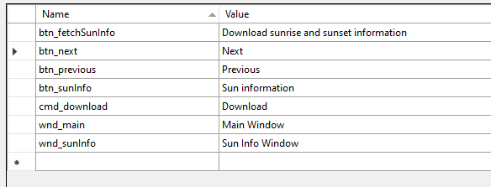
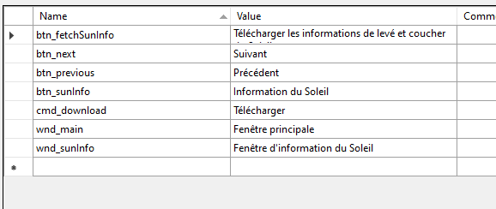
Fichier de ressources
Il est suggéré d’avoir une langue par défaut et ensuite de recopier le contenu du fichier pour traduire le contenu
Comme un fichier Excel, il est possible de copier-coller le contenu d’un fichier à l’autre pour accélérer le processus
Il est important de garder les mêmes noms pour chacune des ressources

Slide 15
Utiliser la ressource dans le XAML
Pour chaque endroit où l’on a du contenu textuel, il faudra utiliser le nom de la ressource
La première étape consiste à ajouter le namespace pour accéder aux propriétés dans la balise Window
xmlns:p="clr-namespace:NomProjet.Properties"
Ensuite, il suffira d’utiliser la ressource statique dans les attributs de texte
Exemples
Title="{x:Static p:Resources.wnd_main}"
Content="{x:Static p:Resources.btn_previous}"

Slide 16
Utilisation de ressources dans le code
Pour utiliser une ressource dans le code, il faut passer par l’espace de nom Properties pour récupérer le fichier de ressources
Exemple
sunriseText.Text = $"{Properties.Resources.msg_sunrise} {sunInfo.Sunrise.ToLocalTime().ToShortTimeString()}";
sunsetText.Text = $"{Properties.Resources.msg_sunset} {sunInfo.Sunset.ToLocalTime().ToShortTimeString()}";

Slide 17
Activer l’utilisation de la ressource
Pour activer la ressource, il suffit d’indiquer dans le constructeur de l’application que l’on charge la nouvelle culture
Exemple
Cet exemple a une lacune, l’on doit charger la langue dans le code
Ce qui nous mène à l’autre étape, la sauvegarde de configuration
public App()
{
Thread.CurrentThread.CurrentUICulture = new System.Globalization.CultureInfo("fr-CA");
//Thread.CurrentThread.CurrentUICulture = new System.Globalization.CultureInfo("en-US");
}

Slide 18
Configuration d’une appli

Slide 19
Plan de section
C’est quoi des configurations (ou paramètres 🤔)?
Ajouter un fichier de configuration au design time
Modifier une configuration au design time
Lire une configuration au run time
Modifier une configuration au run time

Slide 20
C’est quoi une configuration?
Une configuration est un ensemble de valeurs qui peuvent représenter des préférences utilisateurs ou encore des informations pertinentes que l’application a besoin pour bien s’exécuter
Exemples
Thèmes d’une application
Chaîne de connexion vers la base de données
Le fichier de configuration par défaut se nomme settings.settings
Il s’agit d’un fichier XML
Il est possible d’utiliser le tableur intégré dans Visual Studio pour modifier les paramètres

Slide 21
Ajouter un fichier de configuration au design time
La première étape consiste à créer un fichier de configuration
On peut créer un fichier au moment du design de l’application ou encore au run time
Pour créer un fichier, il suffit d’ouvrir la fenêtre des propriétés du projet et d’accéder à la catégorie Configurations pour ensuite créer un nouveau fichier de configurations

Slide 22
Ajouter un fichier de configuration au design time

Slide 23
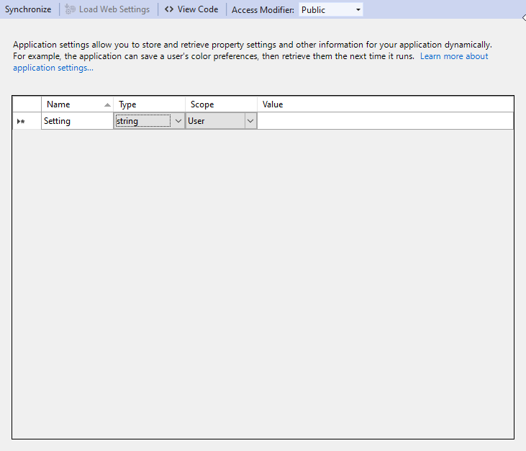
Page de configuration
Modificateur d’accès
Interne → fichier .dll non modifiable
Public → fichier .xml modifiable
Portée
Application → Paramètres non modifiable par l’utilisateur. Ex : Chaîne de connexion
Utilisateur → Paramètres modifiable par l’utilisateur. Ex : Langue

Slide 24
Accéder aux paramètres en exécution
Pour accéder aux paramètres, il suffit d’accéder à l’objet statique Properties.Settings.Default.nomPropriété
Attention, si on y accède via App.xaml.cs, il faut ajouter le nom du namespace en préfixe NameSpace.Properties.Settings.Default.nomPropriété
public App()
{
var lang = ApiConsumerDemo.Properties.Settings.Default.Language;
Thread.CurrentThread.CurrentUICulture = new System.Globalization.CultureInfo(lang);
}

Slide 25
Modifier un paramètre en temps d’exécution
Pour modifier un paramètre, il suffit de mettre une valeur au paramètre et ensuite de sauvegarder les paramètres avec la méthode Save()
private void ChangeLanguage(string param)
{
Properties.Settings.Default.Language = param;
Properties.Settings.Default.Save();
}
Note
N’oubliez pas que pour changer la langue, la méthode la plus simple est de redémarrer l’application. Donc il est important d’aviser l’utilisateur en ce sens.

Slide 26
Quicky : Redémarrer une application
Pour redémarrer une application, on peut généralement utiliser la commande qui suit
void Restart()
{
System.Diagnostics.Process.Start(Application.ResourceAssembly.Location);
Application.Current.Shutdown();
}
Note : Dépendant de la version de .Net Core, on peut aussi démarrer un processur de cette façon System.Diagnostics.Process.Start(Process.GetCurrentProcess().MainModule.FileName);

Slide 27
Exercices – Modification au projet ApiConsumerDemo
Ajoutez les ressources pour avoir la langue française et anglaise
Ajoutez la possibilité à l’utilisateur de modifier et sauvegarder la langue de l’application
Affichez un message à l’utilisateur lui offrant le choix de redémarrer l’application s’il le désire

